Slide 1
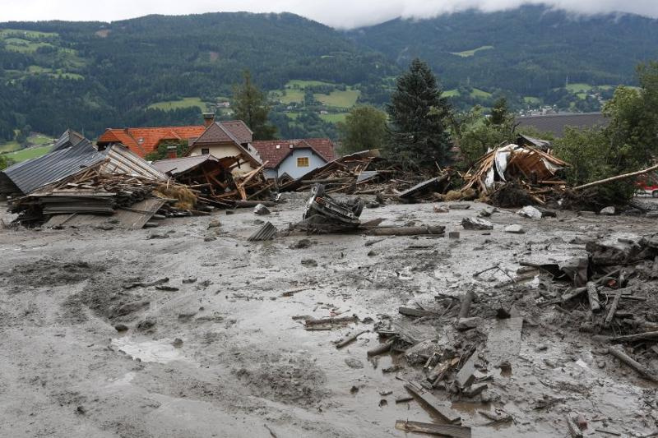
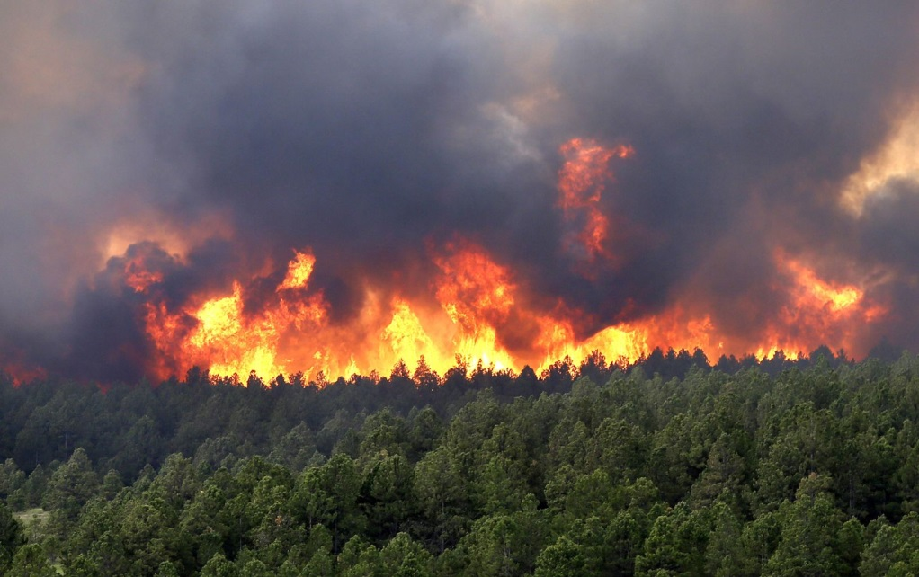
Экологическая ситуация в России

Slide 2
Положительная деятельность
Человек
познает
учится
оказывает
заботится
организует
является
Воплощать достижения природы в технике
Рациональное природопользование
Двоякое воздействие
О природе
Частью природы
Окружающий мир, законы природы
Преобразует природу
Создает искусственные материалы

Slide 3
Отрицательная деятельность.
Человек
нарушает
считает себя
потребляет
уничтожает
Засоряет, загрязняет
Законы природы
«Царь природы»
Природные богатства
атмосферу
природу
гидросферу
почву
Экологические проблемы

Slide 4
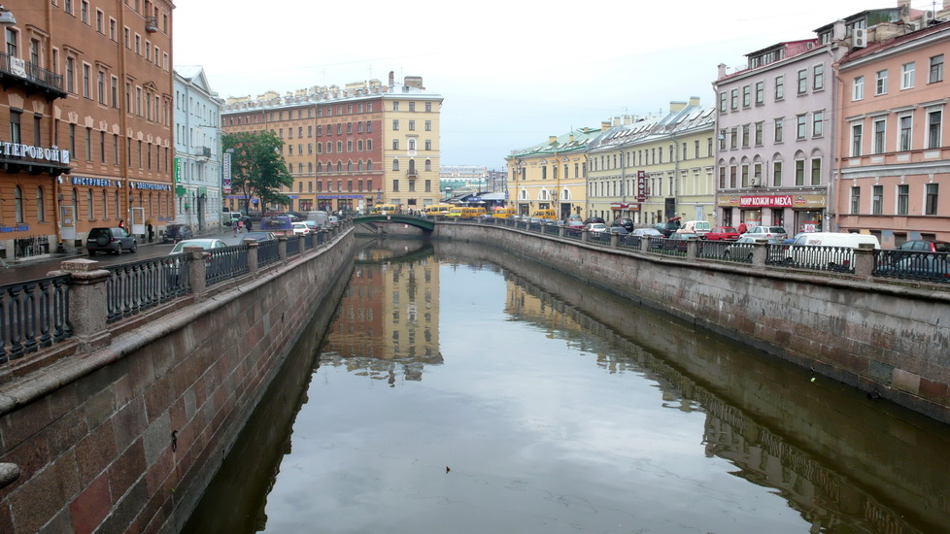
Антропогенный ПК
Человек не только приспосабливается к своему природному окружению, но и активно изменяет его в результате хозяйственной деятельности

Slide 5
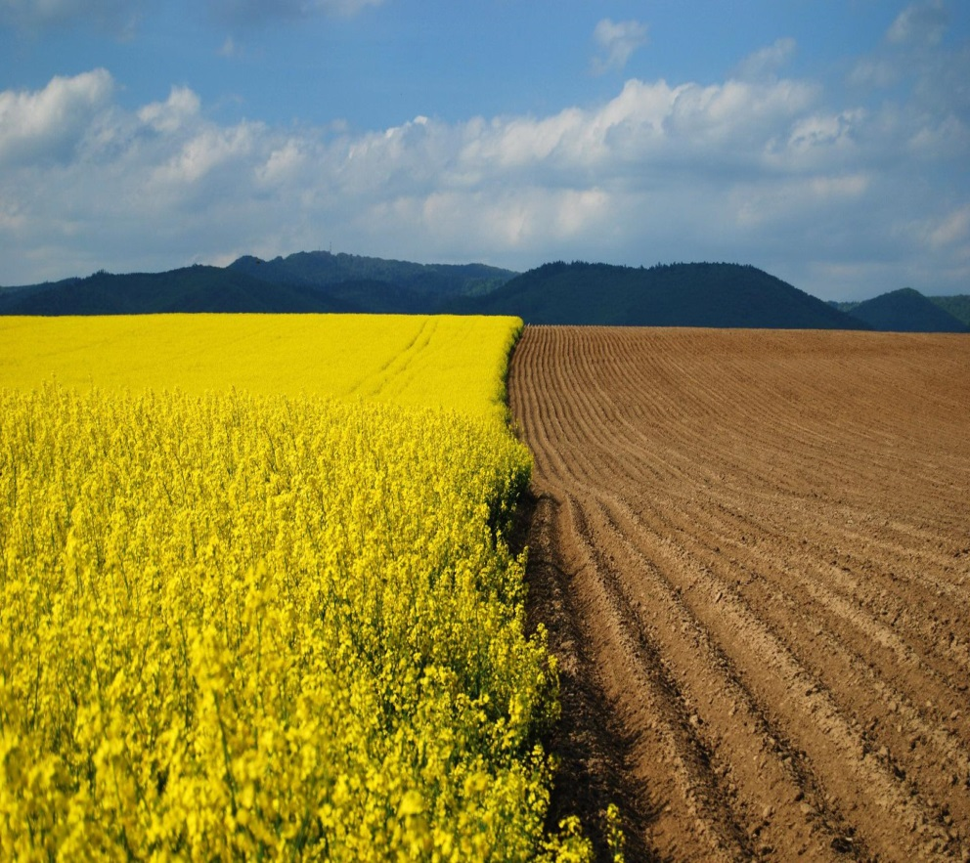
Антропогенный ПК
Общество приспосабливает природу под свои нужды, изменяет ее так, как считает необходимым

Slide 6
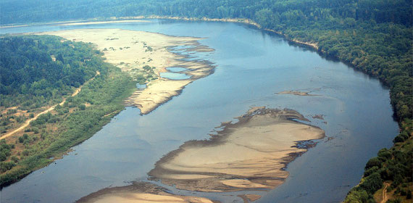
Антропогенный ПК
Однонаправленная деятельность человека может повлечь за собой колоссальные разрушения в природной экосистеме, что повлечет в дальнейшем большие затраты на восстановление

Slide 7
Природопользование
? ?
Приведите примеры

Slide 8
«Разуму подвластно познать законы природы и обязан помнить о том, что сам часть природы. Природа может существовать без человека, а человек без нее – не может!»
«Человек – часть природы»

